Slide 1



Predicting the Fix Time of Bugs
論文紹介（伊原） 2010/10/20
Proceedings of the 2nd international Workshop on Recommendation Systems For Software Engineering (RSSE2010), pages 52 -56, ACM,2010.
Emanuel Giger
Martin Pinzger
Harald Gall
Department of Informatics
University of Zurich
Department of Software Technology
Delft University of Technology
Department of Informatics
University of Zurich
Notes:
Ruben van Wendel de Joode: Assistant Professor at Delft Univ (2006)
現在はadvisor at Twynstra Gudde
Mark de Bruijne: assistant professor at Delft Univ

Slide 2
Introduction
OSSプロジェクトでは，効率的な開発，ソフトウェアの保守のために不具合管理システムを利用している
開発者は不具合管理システムの情報を用いて優先的に修正すべき不具合を特定している
  不具合の修正コストを把握することは難しい
目的：優先的に修正すべき不具合を推薦するために，不具合の修正コストの把握を支援する
  H1: Incoming bug reports can be classified into fast and slowly fixed
    修正時間の短い不具合/長い不具合を分類できるか？
  H2: Post-submission data of bug reports improves prediction model
    報告日（1日目）から30日目まで得られる情報が増加するにつれて，修正時間の予測精度は向上するのか？

Slide 3
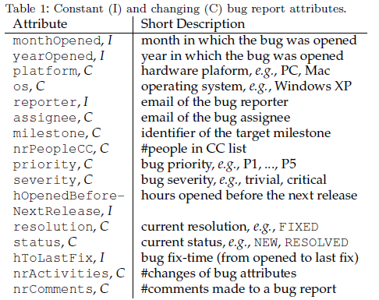
Analysis ~1st step~
Bugzillaから得られる情報の中には，修正中に変化するattribute，変化しないattributeがある
各不具合について報告時，報告後1日，3日，1週間，2週間，1カ月経過時のattributeを取得する

Slide 4

Analysis ~2nd step~
決定木を用いて修正時間の中央値より早いか遅いかを予測する
評価方法
  適合率（Precision）
  再現率（Recall）
  AUC
 |  | 結果
 |  | Fast | Slow
予測 | Fast | A | B
 | Slow | C | D
適合率＝A/A+B
再現率＝A/A+C
AUC
＝A＋D/A+B+C＋D

Slide 5
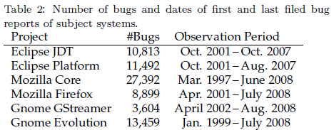
Experiｓments
３つのOSS（6つのサブシステム）を対象に実験を行った

Slide 6
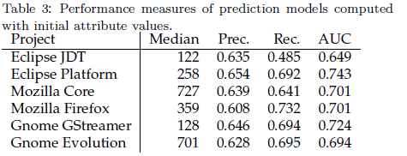
Experiｓments
～Classifying Bug with Initial Bug Data～
H1: Incoming bug reports can be classified into fast and slowly fixed
  修正時間の短い不具合/長い不具合を分類できるか？
  Eclipse Platform
    MonthOpenedとAssigneeが効いてる
      リリースが毎年6月ぐらいに行われているから？
  Eclipse JDT
    Assigneeが効いている
Accept
Reject

Slide 7
Experiｓments
～Classifying Bug with Initial Bug Data～
H1: Incoming bug reports can be classified into fast and slowly fixed
  修正時間の短い不具合/長い不具合を分類できるか？
  Mozilla Core
    YearOpened, component, assignee, os, monthOpenedが効いてる
      2003年以降に報告された不具合の63%は修正時間Fast
      2001年以前に報告された不具合の63%は修正時間Slow
  Mozilla Firefox
    Component, assigneeが効いている (Mozilla Coreと異なりYearOpenedはあまり効いていない)
Accept
Accept

Slide 8
Experiｓments
～Classifying Bug with Initial Bug Data～
H1: Incoming bug reports can be classified into fast and slowly fixed
  修正時間の短い不具合/長い不具合を分類できるか？
  Gnome GStreamer
    YearOpened, component, reporter, assigneeが効いてる
      2005年以前に報告された不具合は，最近報告される不具合よりも修正時間Slow
      プラグインに関するコンポーネントは修正時間Fast
  Gnome Evolution
    Assignee, hOpenedBeforeNextRelease, reporter, yearOpened, serverityが効いている
Accept
Accept

Slide 9
Experiｓments
～Classifying Bug with Initial Bug Data～
H1: Incoming bug reports can be classified into fast and slowly fixed
  修正時間の短い不具合/長い不具合を分類できるか？
Summary
  6つ中5つのプロジェクトは適当に予測する（適当に予測すると50%程度）より10～20％高い精度で予測することができた
  仮説1はaccept

Slide 10
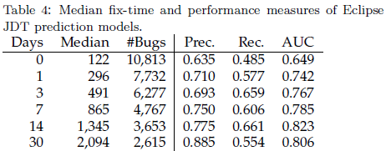
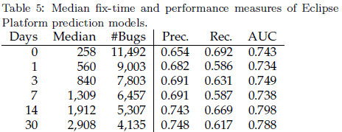
Experiｓments
～Classifying Bugs with Post-Submission Data～
H2: Post-submission data of bug reports improves prediction model
  報告日（1日目）から30日目まで得られる情報が増加するにつれて，修正時間の予測精度は向上するのか？
  Eclipse JDT
    Milestoneが効いていた
      報告時点では36件/10813件しかMilestoneが記述されていない
      1週間以内に不具合票の37%にMilestoneが記述されている
  Eclipse Platform
    Milestoneが効いていた
      報告時点でMilestoneはほとんど記述されていないが，1日後，不具合票の27%にMilestoneが記述されている
Accept
Accept

Slide 11
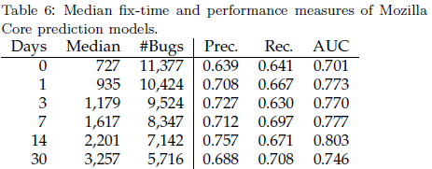
Experiｓments
～Classifying Bugs with Post-Submission Data～
H2: Post-submission data of bug reports improves prediction model
  報告日（1日目）から30日目まで得られる情報が増加するにつれて，修正時間の予測精度は向上するのか？
  Mozilla Core
    Priority, Milestone, assignee, reporterが効いていた
      Priority lowの修正時間 ＞ Priority highの修正時間
      Milestoneが記述されている不具合は1.6%（報告時点），30％（1日以内），46%（1カ月以内）
Accept

Slide 12
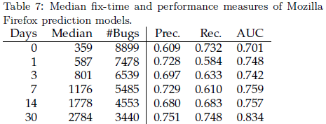
Experiｓments
～Classifying Bugs with Post-Submission Data～
H2: Post-submission data of bug reports improves prediction model
  報告日（1日目）から30日目まで得られる情報が増加するにつれて，修正時間の予測精度は向上するのか？
  Mozilla Firefox
    Milestone，Priority, nrActivities, yearOpenedが効いていた
      1,3,7日目の不具合票 nrActivities ＜ 2 ⇒Slow， nrActivities ＞ ７⇒Fast
      最も精度の高い1か月のモデルでは，milestoneが効いていない．yearOpenedが最も効いている．
        2003年以前に報告されたの不具合修正時間 ＞ 2006年以降に報告された不具合修正時間
Accept

Slide 13
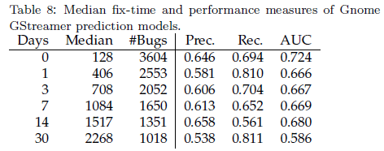
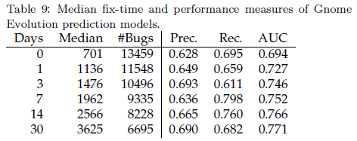
Experiｓments
～Classifying Bugs with Post-Submission Data～
H2: Post-submission data of bug reports improves prediction model
  報告日（1日目）から30日目まで得られる情報が増加するにつれて，修正時間の予測精度は向上するのか？
  Gnome Gstreamer
    Milestoneを記述した不具合が他のプロジェクトに比べて少ない
      Milestoneが記述されている不具合は9%
    Assignee, reporter, nrCommentが効いている
  Gnome Evolution
    Milestone，reporter, yearOpened, monthOpened, serverityが効いている
      Milestoneが記述されている不具合は21%（報告時点），31％（30日以内）
      Milestoneに「Later」「Future」「reschedule」と記述された場合，修正時間Slow
Reject
Accept

Slide 14
Conclusions & Future Work
Result of experiment
  仮説1
    60～70％の不具合は修正時間Fast/Slowを分類できる
    Assignee, reporter, monthOpenedが結果に影響している
  仮説2
    時間の経過に伴い，予測精度が5～10%向上する
    Milestoneの有無が予測精度に影響している
Contribution
  新人開発者が不具合の優先度を決定するとき，新しい不具合の優先度を決定するときの目安になる
Future Work
  入力データの拡張
    コメント内容などテキスト分析
  異なるアルゴリズムで実験
    Random Forests，Naïve Bayseなど

Slide 15


感想
Short論文なので仕方ないが，結果をもっと深く説明するとより面白くなると思う．
伊原研究との差分（不具合の修正過程を見ていない）もあり，興味深い論文だった
Milestoneが決定された後の開発者の活動を分析するのも面白そう
  Milestoneの内容にどんな種類があるか調べてみる価値はあるかも

